Slide 1
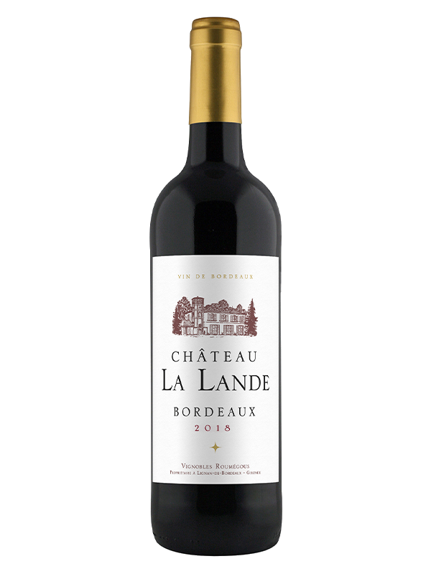
■PRICE CARD
Ch.ラランド
Ch.ラランド
家飲み用ボルドーワインに最適！
飲み飽きしない一本
家飲み用ボルドーワインに最適！
飲み飽きしない一本
原産国：フランス/AOCボルドー
生産者：ラランド
品種 ：カベルネ･ｿｰｳﾞｨﾆﾖﾝ ／ メルロー
味わい：赤・辛口・フルボディ
原産国：フランス/AOCボルドー
生産者：ラランド
品種 ：カベルネ･ｿｰｳﾞｨﾆﾖﾝ ／ メルロー
味わい：赤・辛口・フルボディ
希望小売価格
2,420
円 (税込)
価格
Ch.ラランド
Ch.ラランド
家飲み用ボルドーワインに最適！
飲み飽きしない一本
家飲み用ボルドーワインに最適！
飲み飽きしない一本
原産国：フランス/AOCボルドー
生産者：ラランド
品種 ：カベルネ･ソーヴィニヨン／メルロー
味わい：赤・辛口・フルボディ
原産国：フランス/AOCボルドー
生産者：ラランド
品種 ：カベルネ･ソーヴィニヨン／メルロー
味わい：赤・辛口・フルボディ
希望
小売
\2,200 (税込 \2,420)
価格
Ch.ラランド
Ch.ラランド
家飲み用ボルドーワインに最適！飲み飽きしない一本
家飲み用ボルドーワインに最適！飲み飽きしない一本
リーズナブルな価格でありながら、ボルドーワインの特徴が十分に発揮されているお値打ち赤ワインです。輝きのあるガーネット色で、新鮮なベリー、ミントやスパイスの香り。程よい果実味と酸味がバランスよく溶け合い、後味にきめ細かなタンニンが上品に残ります。新鮮な果物の風味があり若い状態から楽しむことができます。
リーズナブルな価格でありながら、ボルドーワインの特徴が十分に発揮されているお値打ち赤ワインです。輝きのあるガーネット色で、新鮮なベリー、ミントやスパイスの香り。程よい果実味と酸味がバランスよく溶け合い、後味にきめ細かなタンニンが上品に残ります。新鮮な果物の風味があり若い状態から楽しむことができます。
原産国：フランス/AOCボルドー
生産者：ラランド
品種 ：カベルネ･ソーヴィニヨン／ メルロー
味わい：赤・辛口・フルボディ
原産国：フランス/AOCボルドー
生産者：ラランド
品種 ：カベルネ･ソーヴィニヨン／ メルロー
味わい：赤・辛口・フルボディ
希望
小売
\2,200 (税込 \2,420)
価格

